Slide 1

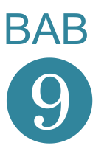

Kerja Sama Ekonomi Internasional

Slide 2
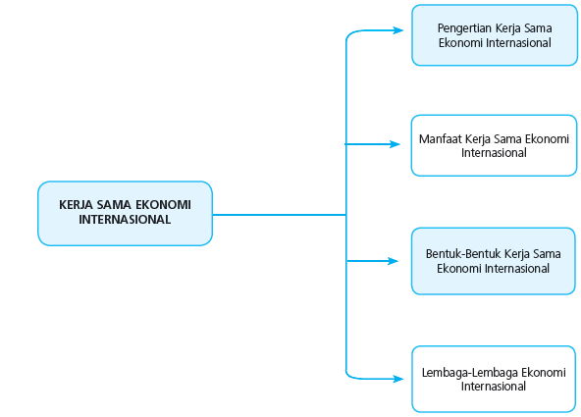
PETA KONSEP

Slide 3
Tujuan Pembelajaran
Dengan mempelajari bab ini, Anda diharapkan mampu:
• menjelaskan pengertian kerja sama ekonomi internasional;
• menjelaskan bentuk-bentuk kerja sama ekonomi internasional; dan
• menjelaskan lembaga-lembaga ekonomi Internasional.

Slide 4
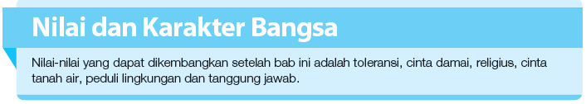
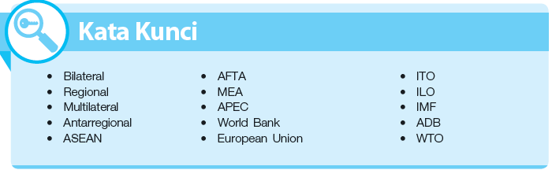

Slide 5

Pengertian Kerja Sama Ekonomi Internasional
Kerja sama ekonomi internasional adalah kerja sama antarnegara dalam bidang ekonomi.

Slide 6
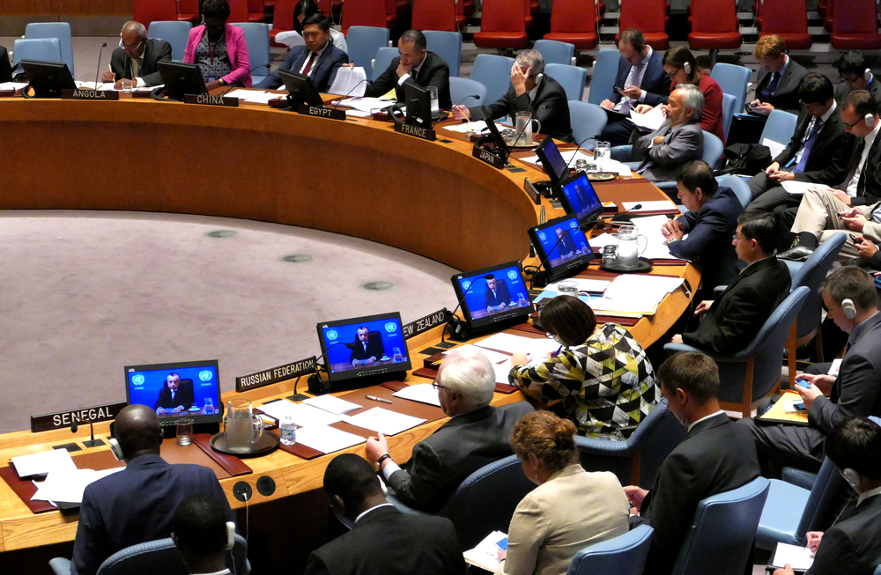
Pengertian Kerja Sama Ekonomi Internasional
Tujuan dari kerja sama tersebut adalah untuk mendapatkan keuntungan. Keuntungan
inilah yang akan menjadi pendapatan suatu negara.

Slide 7
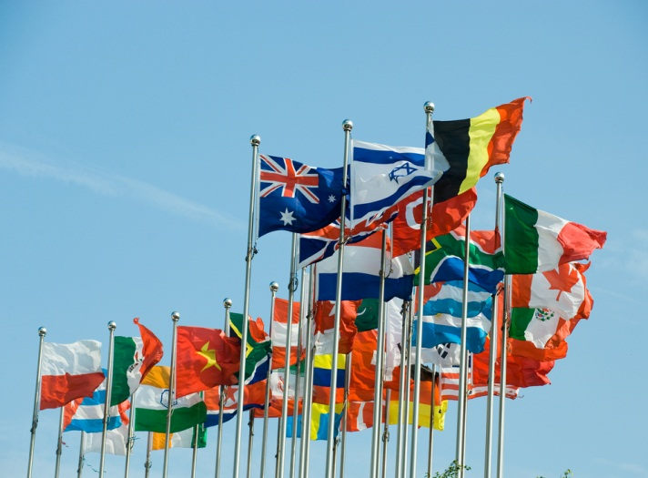
Manfaat Kerja Sama Ekonomi Internasional
Keuntungan kerja sama ekonomi internasional:
membebaskan bangsa-bangsa dari kemiskinan, kebodohan, dan kelaparan.
membebaskan bangsa-bangsa dari keterbelakangan ekonomi.
memajukan perdagangan, seperti terbentuknya berbagai badan kerja sama regional dan multilateral.
memajukan perkembangan di negara-negara berkembang, seperti memberikan kesempatan negara berkembang mengekspor barang dan jasa.
bagi negara maju, mereka dapat memperoleh berbagai bahan mentah untuk mempertahankan dan mengembangkan kemajuan pada berbagai bidang.

Slide 8
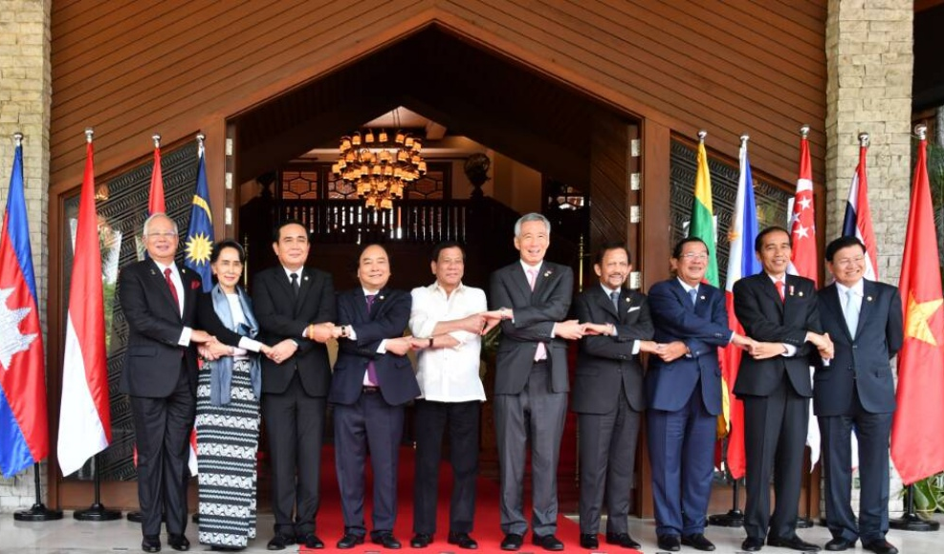
Bentuk-Bentuk Kerja Sama Ekonomi Internasional
Bentuk-bentuk kerja sama internasional
kerja sama bilateral: kerja sama ekonomi antara dua negara.
kerja sama regional: kerja sama ekonomi dalam suatu kawasan, seperti ASEAN.
kerja sama multilateral: kerja sama ekonomi yang terdiri dari banyak negara, seperti ILO dan IMF.
kerja sama antarregional: kerja sama antara dua kawasan, seperti ASEAN dan Uni Eropa.
kerja sama berdasarkan tujuan dan lapangan usaha: kerja sama internasional dalam bidang tertentu seperti OPEC, OECD.

Slide 9
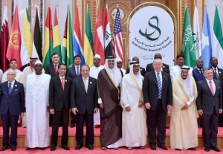
Bentuk-Bentuk Kerja Sama Ekonomi Internasional
Beberapa lembaga ekonomi Internasional
adalah Association of South East Asian Nations (ASEAN), Asia Pacific Economic Cooperation (APEC), Asian Productivity Organization (APO), Bank Dunia (World Bank), Uni Eropa (European Union), International Labour Organization (ILO), Organization of Petroleum Exporting Countries (OPEC), International Monetary Fund (IMF), Liga Arab, Asian Development Bank (ADB), North American Free Trade Agreement (NAFTA), Islamic Development Bank (IDB), United Nations Development Programme (UNDP), Economic and Social Council (ECOSOC), dan World Trade Organization (WTO).

